Slide 1

Programy VaK
Návod pro použití Jednotného dotačního portálu

Slide 2
Úvod
Výzva včetně Pravidel programů Vak jsou i s přílohami v editovatelné podobě zveřejněna na:
Vodovody a kanalizace | MZe
Žádosti jsou přijímány pouze elektronickou cestou na internetových stránkách Jednotného dotačního portálu RISPF pod záštitou MF (dále jen portál):
Jednotný dotační portál
Zahájení a ukončení elektronických žádostí v portálu, včetně následného zaslání na Ministerstvo zemědělství je uvedeno ve výzvě ke konkrétnímu programu
Veškeré vyplněné kolonky či checkboxy (zaškrtávací pole) jsou v této prezentaci uvedeny pouze jako příkladové !!!

Slide 3
Podmínky výzev
Předkládané akce musí být v souladu se zpracovaným Plánem rozvoje vodovodů a kanalizací území kraje (PRVKÚK).
Musí mít pravomocné stavební povolení pro předloženou akci popř. stanovisko vodoprávního orgánu, že stavební povolení na akci nebo její část není vyžadováno.
Akce musí tvořit funkční celek.
Ke dni vyhlášení výzvy nemá nebo neměl žadatel podanou jinou žádost o poskytnutí poskytnuty na akci z jiných Programů (např. OPŽP) a fondů s výjimkou podpory z prostředků územně správních celků (krajů).
V rámci každé výzvy může oprávněný žadatel předložit pouze jednu žádost!
Realizace akce (zajištění kolaudačního souhlasu, nebo rozhodnutí o uvedení stavby do zkušebního provozu vč. nabytí právní moci) musí být nejpozději do 31.12.2027.

Slide 4
Základní informace před vyplněním žádosti na portálu
V případě, že žádáte o dotaci na vodovod a kanalizaci, je nutné podat dvě samostatné žádosti o podporu, tzn. v JDP vytvořit žádosti v rámci podprogramů 129 412 (vodovod) a 129 413 (kanalizace).
Podporu lze poskytnout pouze na akce, u kterých nebylo ukončeno financování nebo u kterých žadatel nepožádal o vydání kolaudačního souhlasu, popř. o vydání povolení ke zkušebnímu provozu.
Žadatelem mohou být obce; svazky obcí; vodohospodářské společnosti s více než 90% většinou kapitálové účasti měst a obcí; organizace podřízené MZe (více v Pravidlech Čl. II odst. (2).

Slide 5
Oblasti podpory programu 129 400
129 403-2_1 Výstavba a zabezpečení vodárenské infrastruktury
výstavba nových skupinových vodovodů, výstavba nové vodárenské infrastruktury sloužící k napojení oblastí zasažených suchem na skupinové vodovody a na vodárenské soustavy s dostatečnými zdroji pitné vody (tj. nové přivaděče, zdroje, vodojemy (VDJ), úpravny vod (ÚV) apod.),
zabezpečení a zajištění větší odolnosti vodárenské infrastruktury a předcházení možným dopadům nedostatku pitné vody (navýšení kapacity stávajících zdrojů, VDJ, propojování vodárenských soustav apod.).
129 403-2_2 Obnova a modernizace vodárenské infrastruktury
rekonstrukce, modernizace a obnova vodárenské infrastruktury sloužící k napojení oblastí zasažených suchem na skupinové vodovody a na vodárenské soustavy s dostatečnými zdroji pitné vody).
129 403-2_3 Smart Metering
instalace Smart Meteringu na vodovodní síti z důvodu snížení ztrát nebo zajištění regulace spotřeby v oblastech s omezenými zdroji pitné vody.

Slide 6
Oblasti podpory programu 129 410
129 412-2 Podpora výstavby a technického zhodnocení infrastruktury vodovodů III
výstavbu vodovodů pro veřejnou potřebu vč. souvisejících vodárenských objektů minimálně pro 50 obyvatel v obcích nebo místních částech do 2 000 obyvatel,
výstavbu a modernizaci zařízení ke zkvalitnění technologie úpravy vody, její akumulace a čerpání s cílem zlepšení jakosti nebo dostupnosti pitné vody v obcích do 2 000 obyvatel.
129 413-2 Podpora výstavby a technického zhodnocení infrastruktury kanalizací III
výstavbu hlavních kanalizačních sběračů, kanalizační sítě a souvisejících objektů spojených s výstavbou nebo intenzifikaci čistíren odpadních vod (dále jen ČOV), minimálně pro 50 obyvatel, kde po realizaci budou splněny ukazatele jakosti vypouštěné vyčištěné vody stanovené příslušným vodoprávním úřadem (v případě budování nové kanalizace a nové ČOV musí být v rámci akce zajištěno napojení minimálně 50 % obyvatel obce),
dostavbu hlavních kanalizačních systémů a souvisejících objektů (vyjma ČOV) minimálně pro 50 obyvatel, za předpokladu, že odpadní vody budou odváděny a následně čištěny na již existující, kapacitní a vyhovující ČOV,
odstranění volných výustí realizací komplexního opatření řešícího odkanalizování obce nebo místní (městské) části spojené s výstavbou ČOV v obcích minimálně pro 50 obyvatel nebo za předpokladu, že odpadní vody budou odváděny a následně čištěny na již existující, kapacitní a vyhovující ČOV,
intenzifikaci ČOV minimálně pro 50 obyvatel, kde po realizaci budou splněny ukazatele jakosti vypouštěné vyčištěné vody stanovené příslušným vodoprávním úřadem.

Slide 7
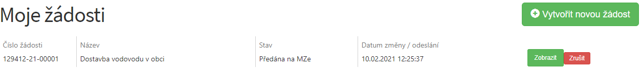
Jak postupovat při odeslání žádosti:
1. Vyplnit formulář žádosti na portálu: Jednotný dotační portál
2. Odeslat žádost v portálu – žádost dostane své jedinečné číslo:
např. 129412-21-00001.
3. Vygenerovat .pdf soubor – podepsat statutárním zástupcem.
4. Vytištěnou a podepsanou žádost doručit prostřednictvím datové schránky na podatelnu MZe. Žádost lze doručit pouze elektronicky.
ID DATOVÉ SCHRÁNKY je: yphaax8

Slide 8
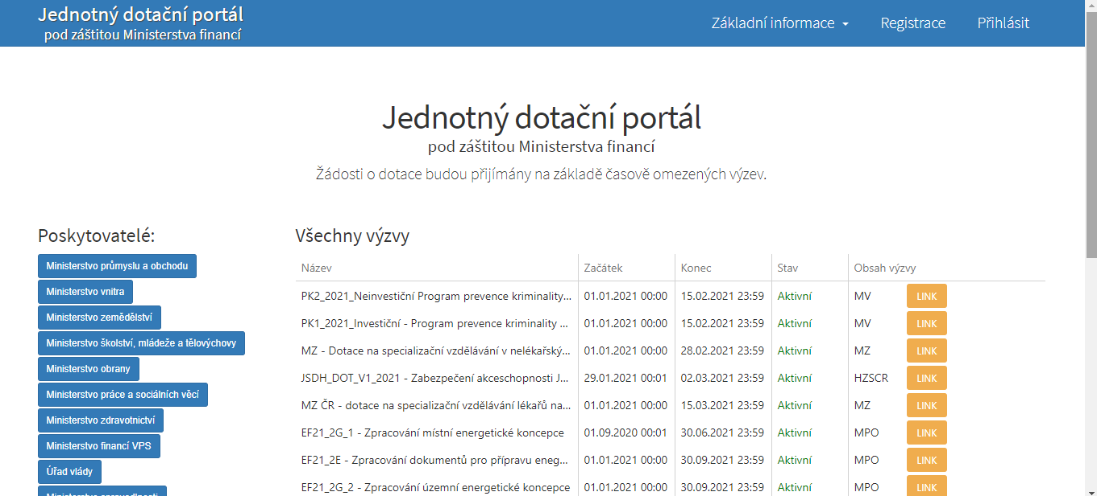
Úvodní stránka portálu: Jednotný dotační portál
V případě, že jste někdy žádali o dotaci prostřednictvím tohoto portálu a máte již hotovou registraci, stačí se jen „přihlásit“.
V případě, že jste ještě nikdy nežádali o dotaci prostřednictvím tohoto portálu, je nutné se „zaregistrovat“.

Slide 9
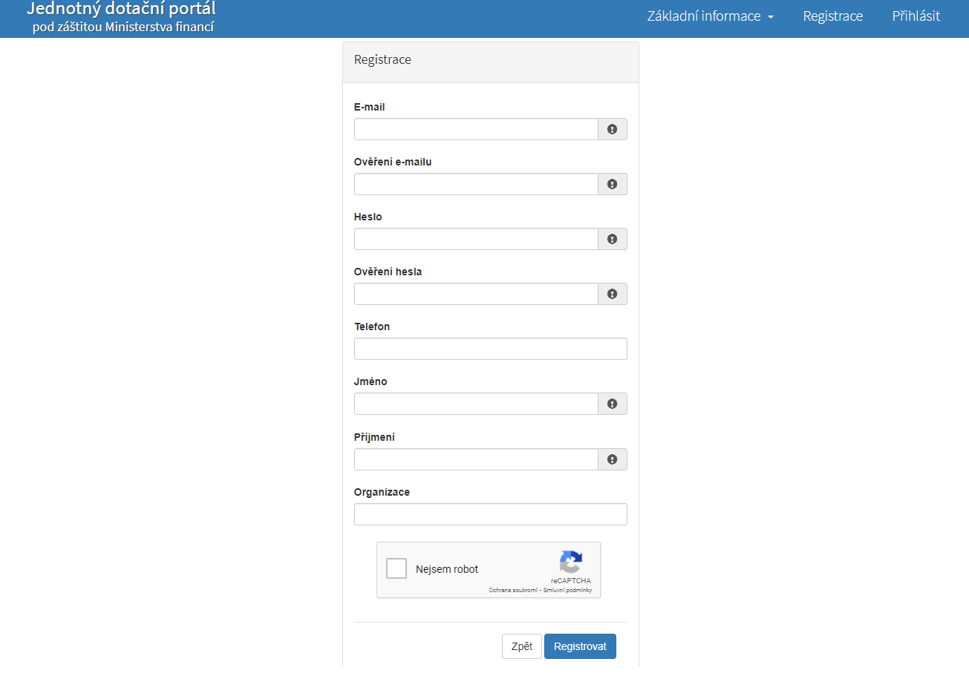
Registrace
Vyplňte všechny povinná pole označená „!“
Na zadanou emailovou adresu bude po doplnění povinných polí
a zmačknutí tlačítka „Registrovat“ zaslán e-mail, ve kterém budete požádáni o aktivaci vámi zadané
e-mailové adresy.
NUTNO AKTIVOVAT do 24 hodin!
Pokud jste se už v minulosti registrovali na zadanou emailovou adresu, budete na toto systémem upozorněni. Pokud již neznáte své heslo, lze jej resetovat v kartě „Přihlásit“
(viz dále).

Slide 10
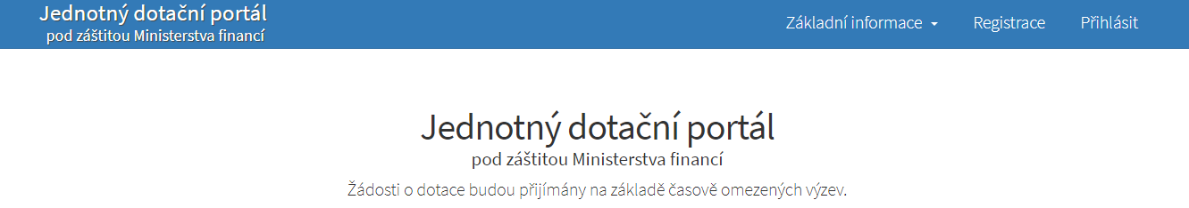
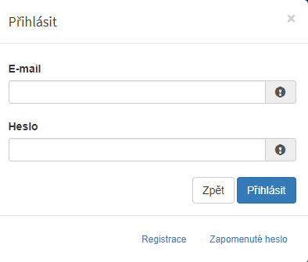
Přihlášení
Zadejte email a heslo.
V případě, že si nemůžete vzpomenout na heslo, zadejte „Zapomenuté heslo“.

Slide 11
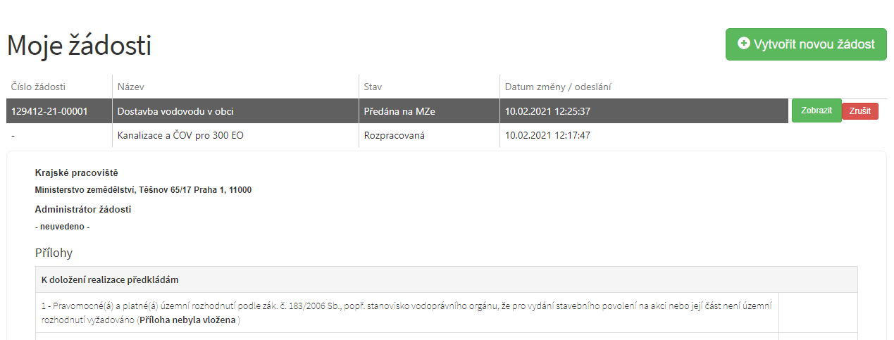
Vytvoření nové žádosti
Po přihlášení se dostanete na úvodní stránku, kde je dostupné tlačítko „Vytvořit novou žádost“, popř. je zde seznam žádostí, které jste již vytvořili dříve.
V případě zjištění chyby, kterou si žadatel uvědomí před uzavřením portálu a vypršením lhůty pro zaslání žádosti, je možné ji zde „Zrušit“ (a vytvořit žádost novou). Toto platí jen v případě, že žadatel ještě nezaslal žádost na MZe a pouze do doby, kdy „Administrátor žádosti“ zůstane „neuveden“.

Slide 12
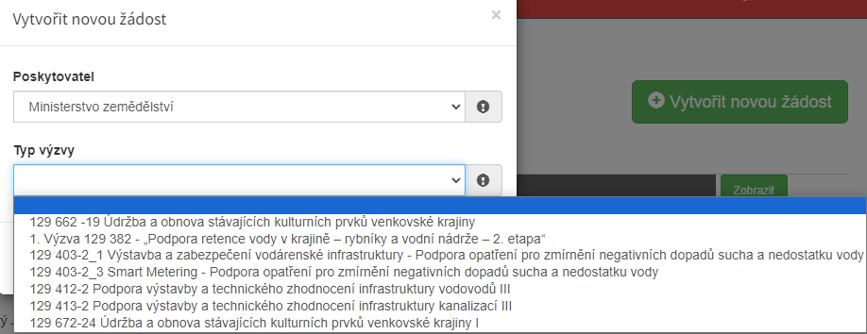
Volba poskytovatele a typu výzvy
Jako poskytovatele zvolte: „Ministerstvo zemědělství“.
Zvolte jeden z typů výzvy Programu VaK.

Slide 13
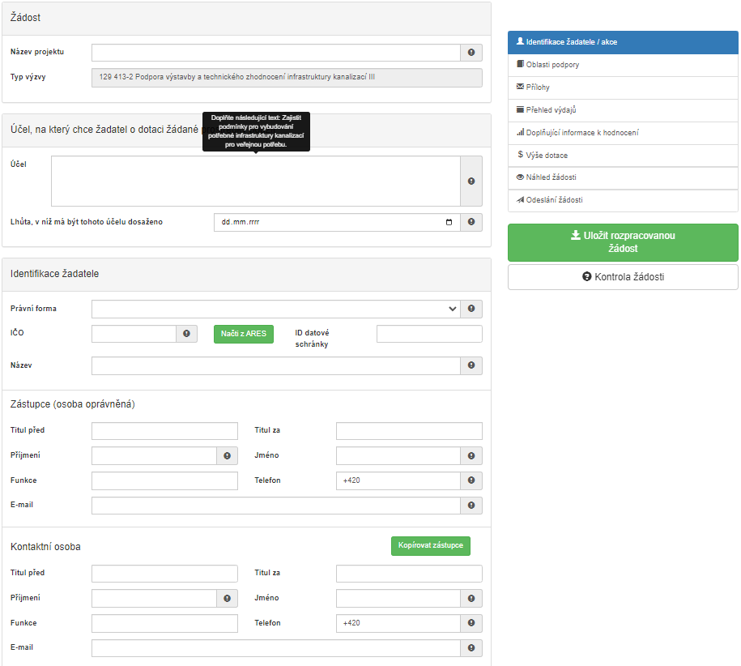
Záložka „Identifikace žadatele“
Zde jsou uvedeny jednotlivé záložky žádosti. Doporučujeme žádost vyplňovat postupně, jak vás formulář sám navádí a záložky nepřeskakovat.
V případě, že nezvolíte postupné vyplňování , nemusí se pak správně zobrazovat jednotlivé záložky.
V případě nevyplnění „Oblasti podpory“ se vám např. nezobrazí údaje v záložce „Přílohy“ a „Výše dotace“.
Př.: Dostavba kanalizace v obci Loučná
Vyplňte Vámi zvolený název projektu (je vhodné, aby název obsahoval místo realizace projektu) .
Zadejte správné IČO a použijte tlačítko: „Načti z ARES“ – automaticky se pak ve správním tvaru doplní informace.
Účel opište z bubliny, která se zobrazí po najetí kurzoru myši do políčka pro vyplňování účelu
Uveďte předpokládaný termín kolaudace nebo uvedení do provozu (termín nesmí být delší než 31.12.2027)
V případě, že kontaktní osoba je shodná se „Zástupcem“ (osobou oprávněnou), využijte tlačítko „Kopírovat zástupce“.
Doplňte jméno a kontakt na statutárního zástupce.

Slide 14

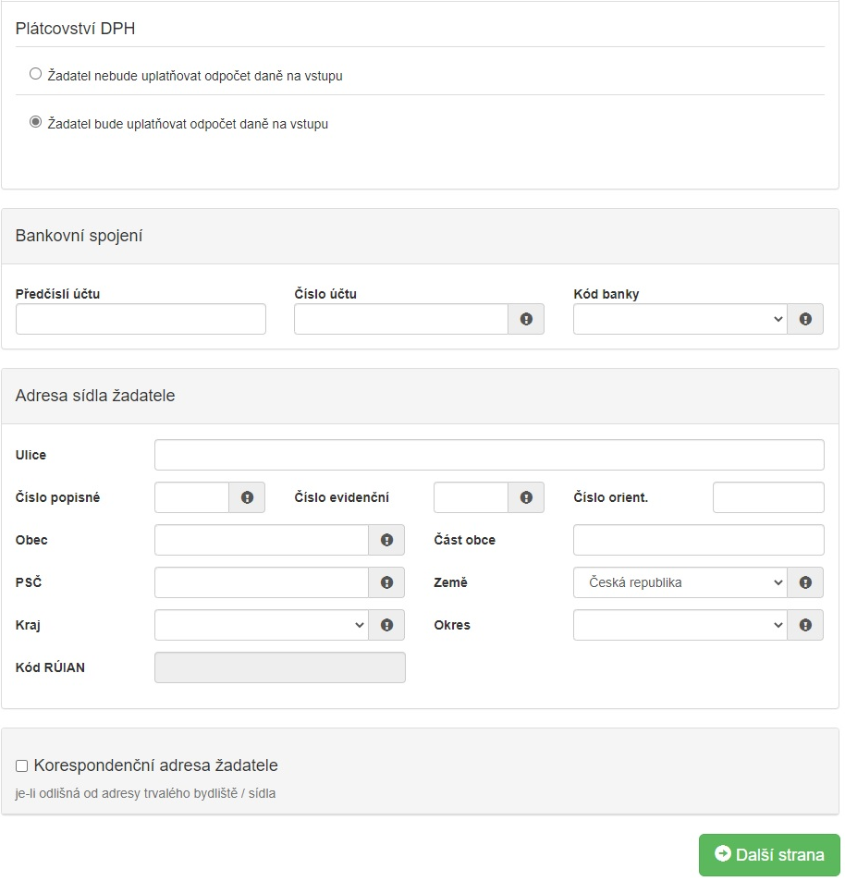
Záložka „Identifikace žadatele“
Zadejte číslo účtu, který máte zřízen u ČESKÉ NÁRODNÍ BANKY (vyjma vodohospodářských společností).
V případě, že jste použili námi doporučované tlačítko „Načti z ARES“ – vyplnila se automaticky ve správném tvaru položka „Adresa sídla žadatele“, a to údaji z Administrativního registru ekonomických subjektů MF.
Listovat můžete i pomocí tlačítka „Další strana“, které je umístěno na konci každé záložky.

Slide 15

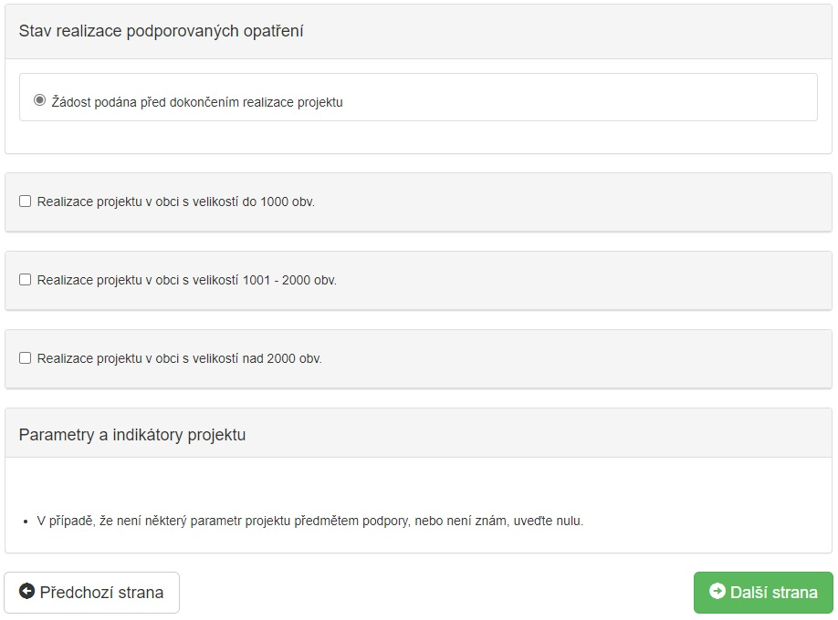
Záložka „Oblasti podpory“
Vyberte oblast podpory dle velikosti obce a zaškrtněte ji – dále se pak zobrazí další nabídka podoblastí, která se bude následně konkretizovat.
POZOR!
V případě, že realizace akce probíhá na katastrálním území více obcí, stanoví se dotace podle nejmenší obce, která má nejmenší počet trvale hlášených obyvatel. V tomto případě vyberte oblast podpory dle velikosti nejmenší obce ve které bude realizaci probíhat.

Slide 16

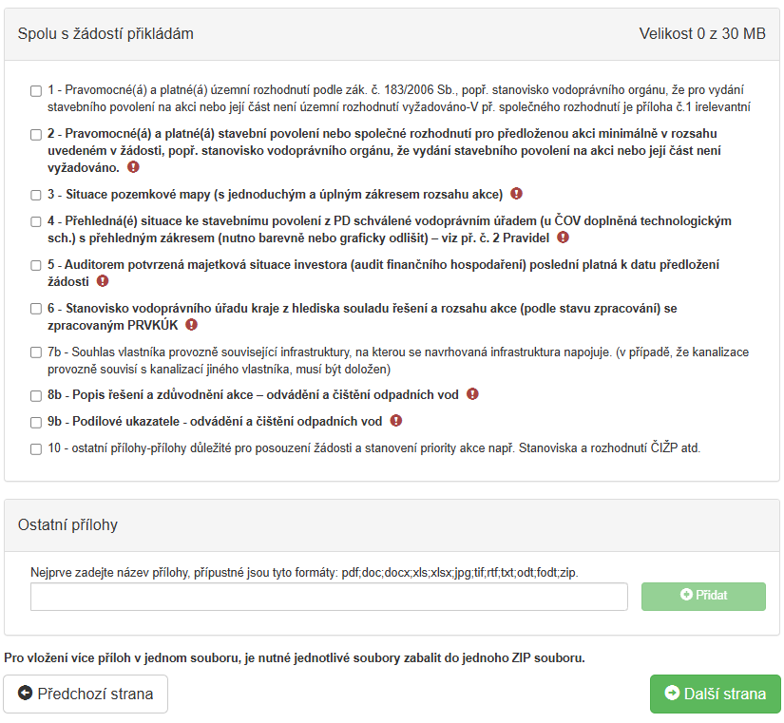
Záložka „Přílohy“
Maximální velikost příloh je 30 MB.
- Jakmile je u přílohy vyznačen „!“ jedná se o povinnou přílohu.
- Bez vložení požadovaných příloh nelze odeslat žádost.

Slide 17

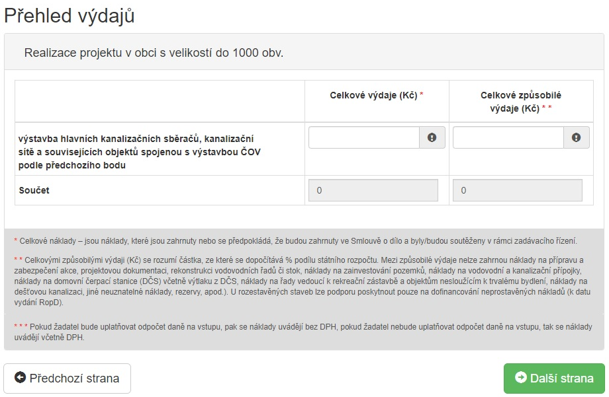
Záložka „Přehled výdajů“
Vyplňte hodnoty dle jednotlivých vysvětlivek označených * pod tabulkou.

Slide 18

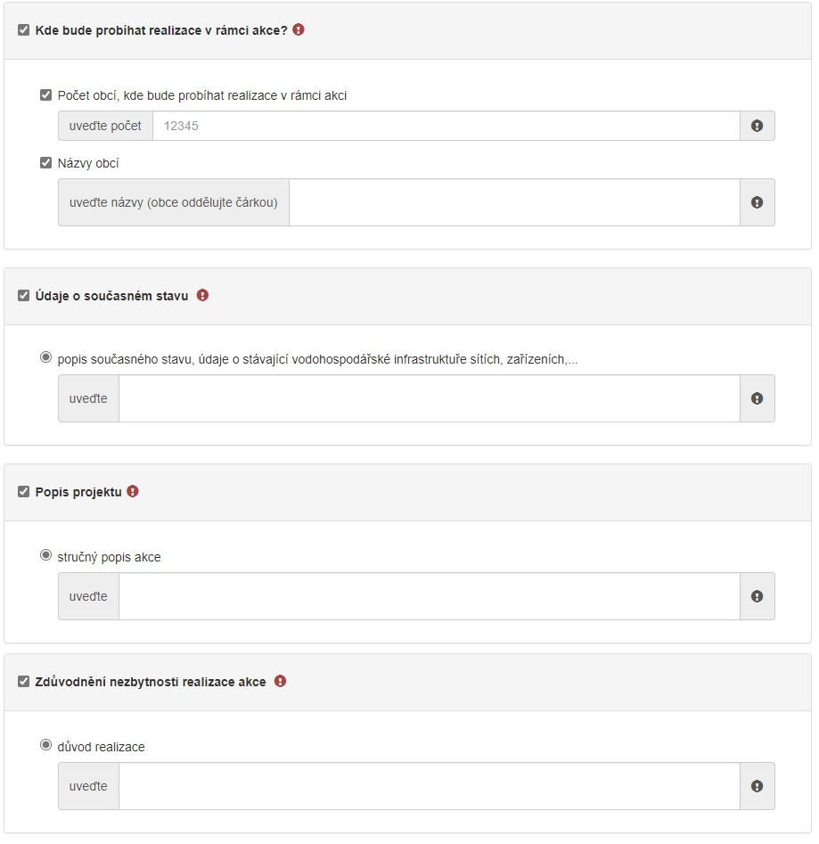
Záložka „Hodnocení“
Vyplňte jednotlivá pole.
Jakmile je u přílohy vyznačen „!“ jedná se o povinný údaj.

Slide 19
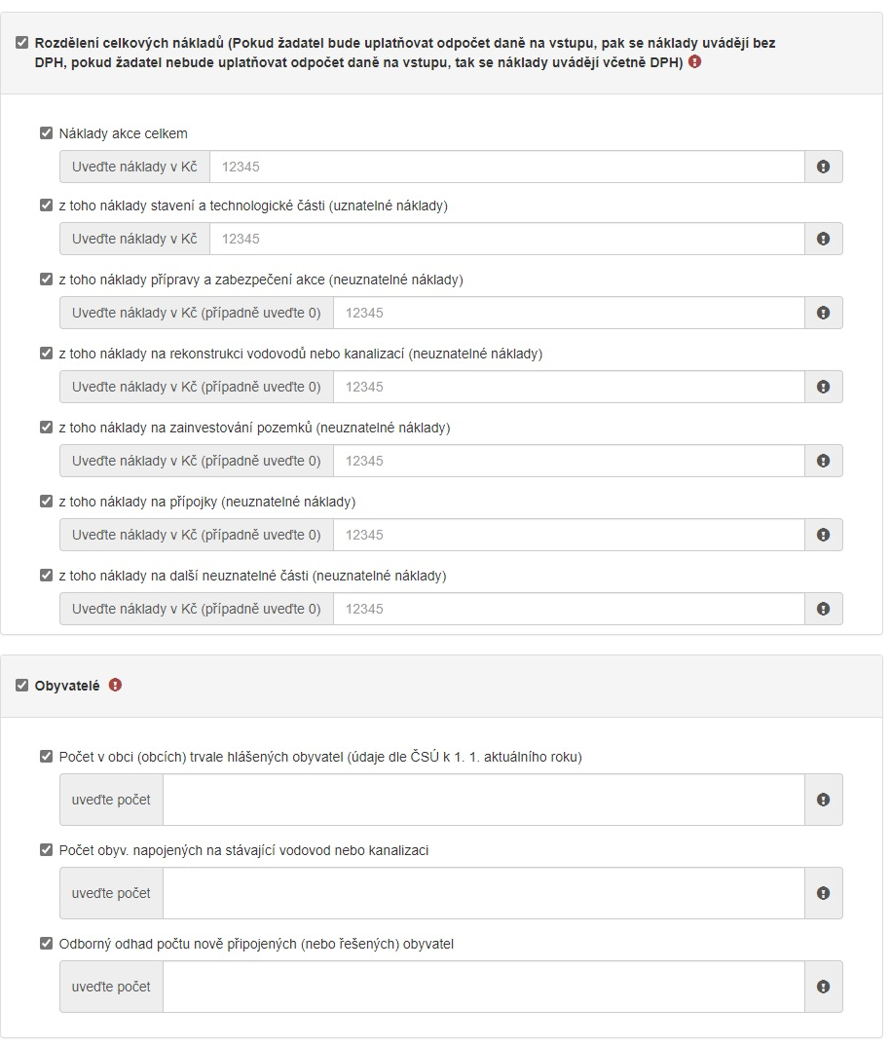

Neuznatelnými náklady se rozumí
např. náklady na přípravu a zabezpečení akce, projektovou dokumentaci, rekonstrukci a opravy vodovodních řadů či stok, náklady na zainvestování pozemků, náklady na vodovodní a kanalizační přípojky, náklady na domovní čerpací stanice (DČS) včetně výtlaku z DČS, náklady na řady vedoucí k rekreační zástavbě a objektům nesloužícím k trvalému bydlení, náklady na dešťovou kanalizaci, jiné neuznatelné náklady, rezervy, apod.).
Pokud realizace probíhá ve více obcích, uvede se součet za všechny obce.

Slide 20
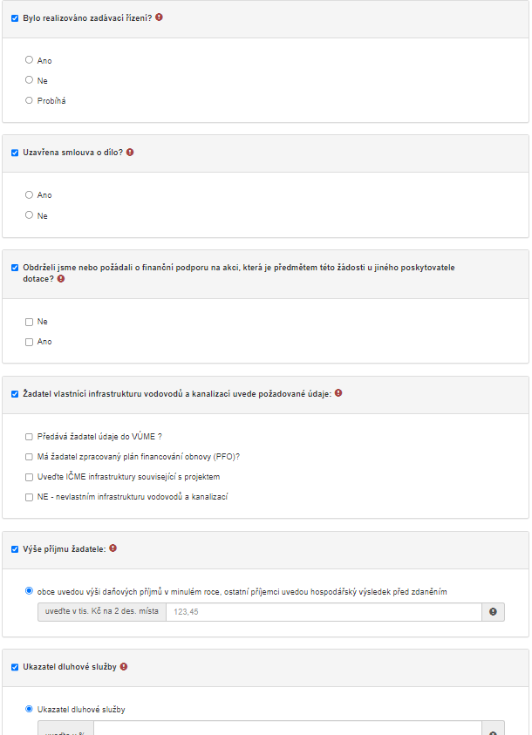
V této fázi není nutné mít realizované výběrové řízení ani mít uzavřenou Smlouvu o dílo.
Vyplňte jednotlivá pole.
Jakmile je u přílohy vyznačen „!“ jedná se o povinnou přílohu.

Slide 21
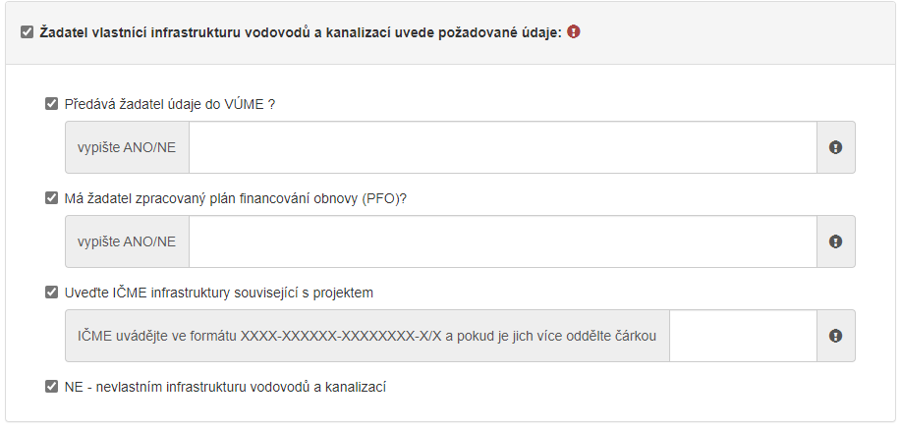
Vybrané údaje majetkové evidence (VÚME) mají povinnost každoročně předávat vlastníci v souladu s ustanovením § 5 odst. 3 zákona o vodovodech a kanalizacích.
Povinnost zpracovat a realizovat PFO vodovodů a kanalizací je legislativně předepsán zákonem
č. 274/2001 Sb., o vodovodech a kanalizacích pro veřejnou potřebu, ve znění pozdějších předpisů. Obsah PFO včetně pravidel pro jeho zpracování je stanoven prováděcím právním předpisem k uvedenému zákonu, kterým je vyhláška č. 428/2001 Sb.
Jedná se o IČME stávající infrastruktury, u které dojde v rámci předkládaného projektu k modernizaci, technickému zhodnocení, intenzifikaci, zkapacitnění apod.

Slide 22

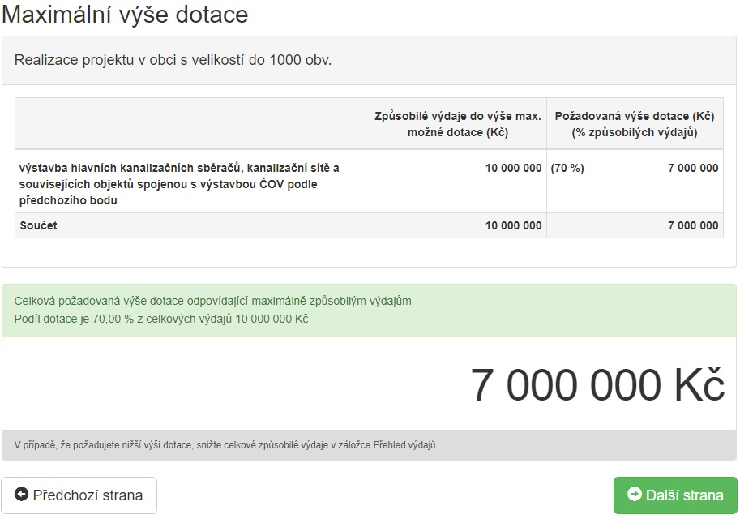
Záložka „Výše dotace“
Na základě způsobilých výdajů dojde automaticky k výpočtu výše dotace.
Zde již nic nevyplňujete!
Ukázka
Odesláním žádosti žadatel potvrzuje, že disponuje dostatečnými finančními prostředky na zajištění vlastních zdrojů (rozdíl mezi celkovými náklady a požadovanou výší podpory).

Slide 23

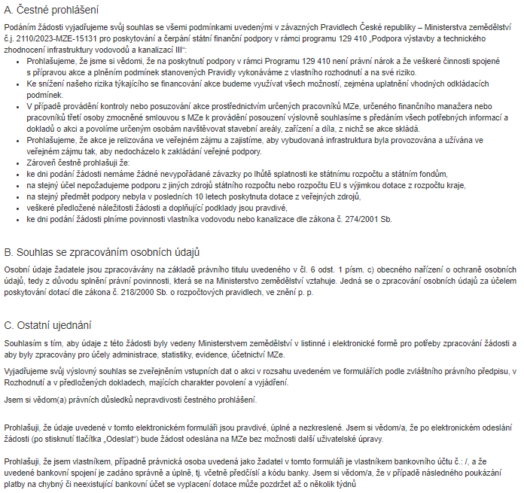
Záložka „Náhled žádosti“
Na další stránce je zobrazen náhled žádosti. Zde je možnost zkontrolovat chyby. Pro případnou opravu chyb je možné se v navigačním okénku vpravo vrátit zpět k libovolné části formuláře.
Ve spodní části náhledu se nachází čestné prohlášení, souhlas se zpracováním osobních údajů a ostatní ujednání.

Slide 24
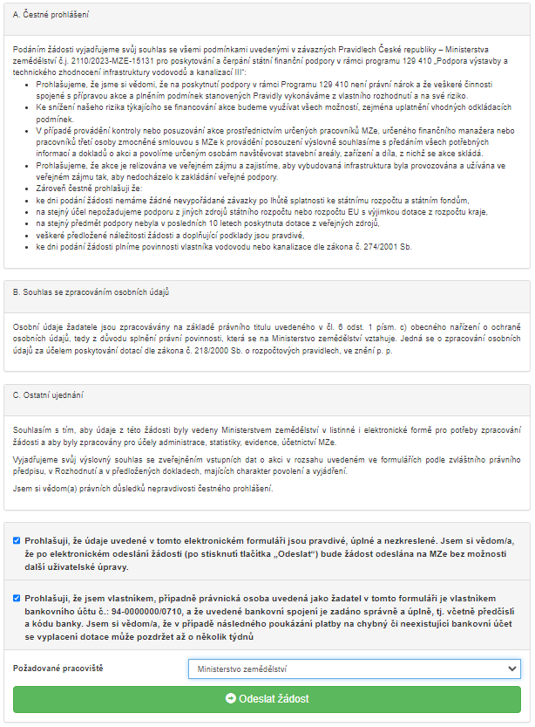

Záložka „Odeslání žádosti“
Po kliknutí na další stránku se dostanete
do závěrečné části vyplňování žádosti.
Zde je potřeba zaškrtnout prohlášení o tom, že uvedené údaje jsou pravdivé, úplné a nezkreslené. Po zaškrtnutí se objeví ještě prohlášení, že jste vlastníkem bankovního účtu, a že uvedené bankovní spojení je zadáno správně a úplně.
Po zaškrtnutí obou polí se objeví tlačítko „Odeslat žádost“ a je automaticky před-vyplněno požadované pracoviště.

Slide 25
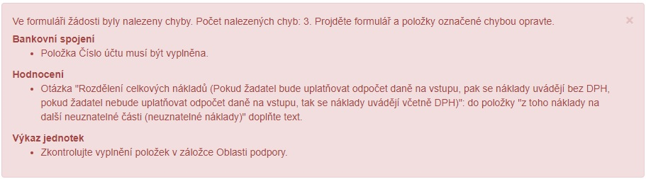
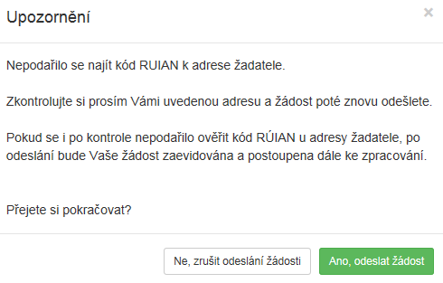
Záložka „Odeslání žádosti“
V případě, že byla systémem v portále nalezena chyba, nahlásí Vám, kde je potřeba žádost opravit.
Než se žádost odešle, může se zobrazit upozornění s doplňujícími informacemi. Pro náš testovací příklad toto upozornění vypadá následovně. V případě: že „Nepodařilo se najít kód RUIAN k adrese žadatele“ můžete bez problémů odeslat žádost tlačítkem „Ano, odeslat žádost“.
Nenalezený Kód RUIAN není překážkou odeslání žádosti!!

Slide 26
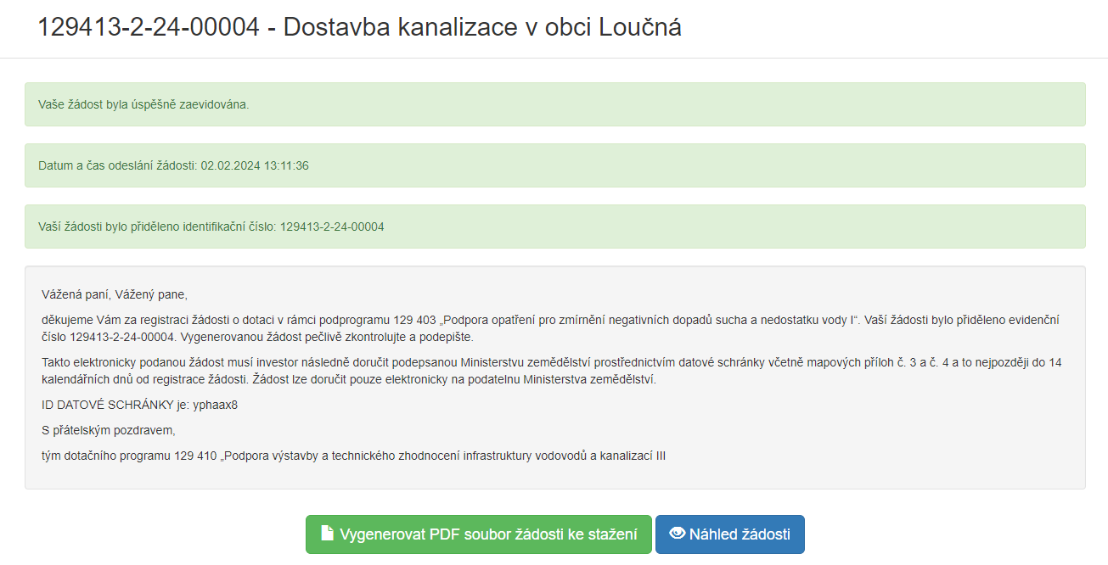
Záložka „Odeslání žádosti“ – závěrečná stránka
Pokud ve formuláři nebyla nalezena chyba, portál potvrdí úspěšné zaevidování žádosti, zobrazí se identifikační číslo žádosti a datum a čas odeslání.
Podepsanou žádost musí žadatel doručit prostřednictvím datové schránky. Žádost lze doručit pouze elektronicky na podatelnu MZe a to nejpozději do 14 kalendářních dnů od zaevidování žádosti.
V případě, že žádost nebude řádně doručena, bude na ní nahlíženo jako na nepodanou!!!

Slide 27
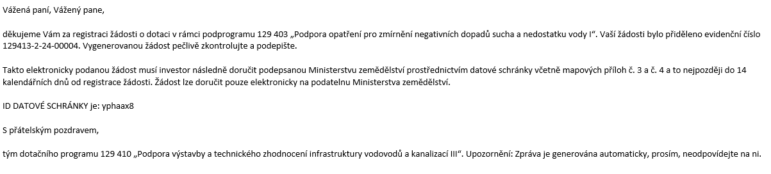
Potvrzení zaevidování žádosti v portálu – email:
Na závěr Vám do emailu, který jste vyplnili v záložce „Identifikace žadatele“ přijde potvrzení informace o zaevidování žádosti do portálu a ještě jednou Vám budou připomenuty informace o zaslání žádosti na MZe.

Slide 28
Kontakty na projektové manažery programu 129 410
Jméno | E-mail | Telefon | Kraj
Ing. Radka Praunová | radka.praunova@mze.gov.cz | 221 814 547 | Jihočeský
Ing. Miroslav Nagy | miroslav.nagy@mze.gov.cz | 221 812 783 | Vysočina, Jihomoravský, Moravskoslezský, Olomoucký, Zlínský
Ing. Marie Smolíková | marie.smolikova@mze.gov.cz | 221 812 637 | Královéhradecký, Pardubický, Plzeňský, Karlovarský
Ing. Jana Chaloupková | jana.chaloupkova@mze.gov.cz | 221 812 669 | Středočeský (okres Benešov, Kutná Hora, Kolín, Mladá Boleslav, Nymburk, Praha-východ), Praha
Ing. Michal Moravec | michal.moravec@mze.gov.cz | 221 812 752 | Středočeský (okres Beroun, Kladno, Mělník, Rakovník, Příbram, Praha-západ), Liberecký, Ústecký

